Slide 1
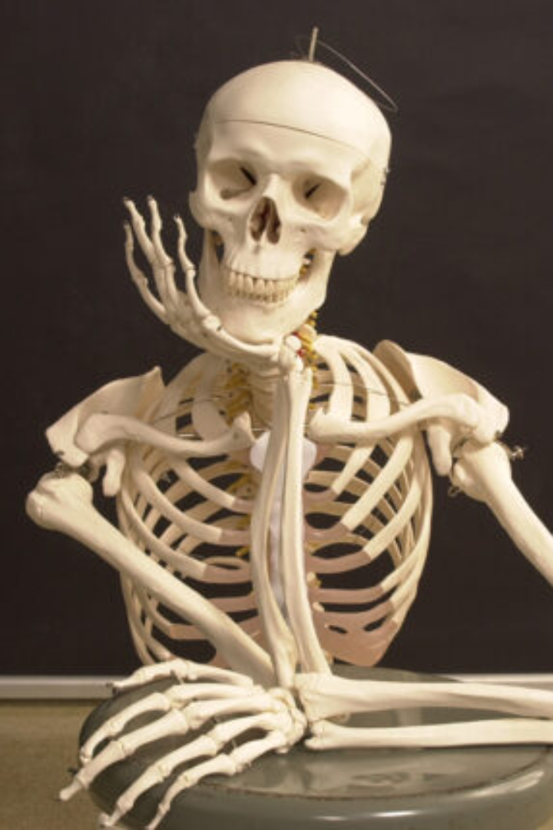
Sistema Esquelético e Tegumentar - Estrutura e Função
Vamosexplorar as estruturas e funções desses sistemas super importantes.

Slide 2
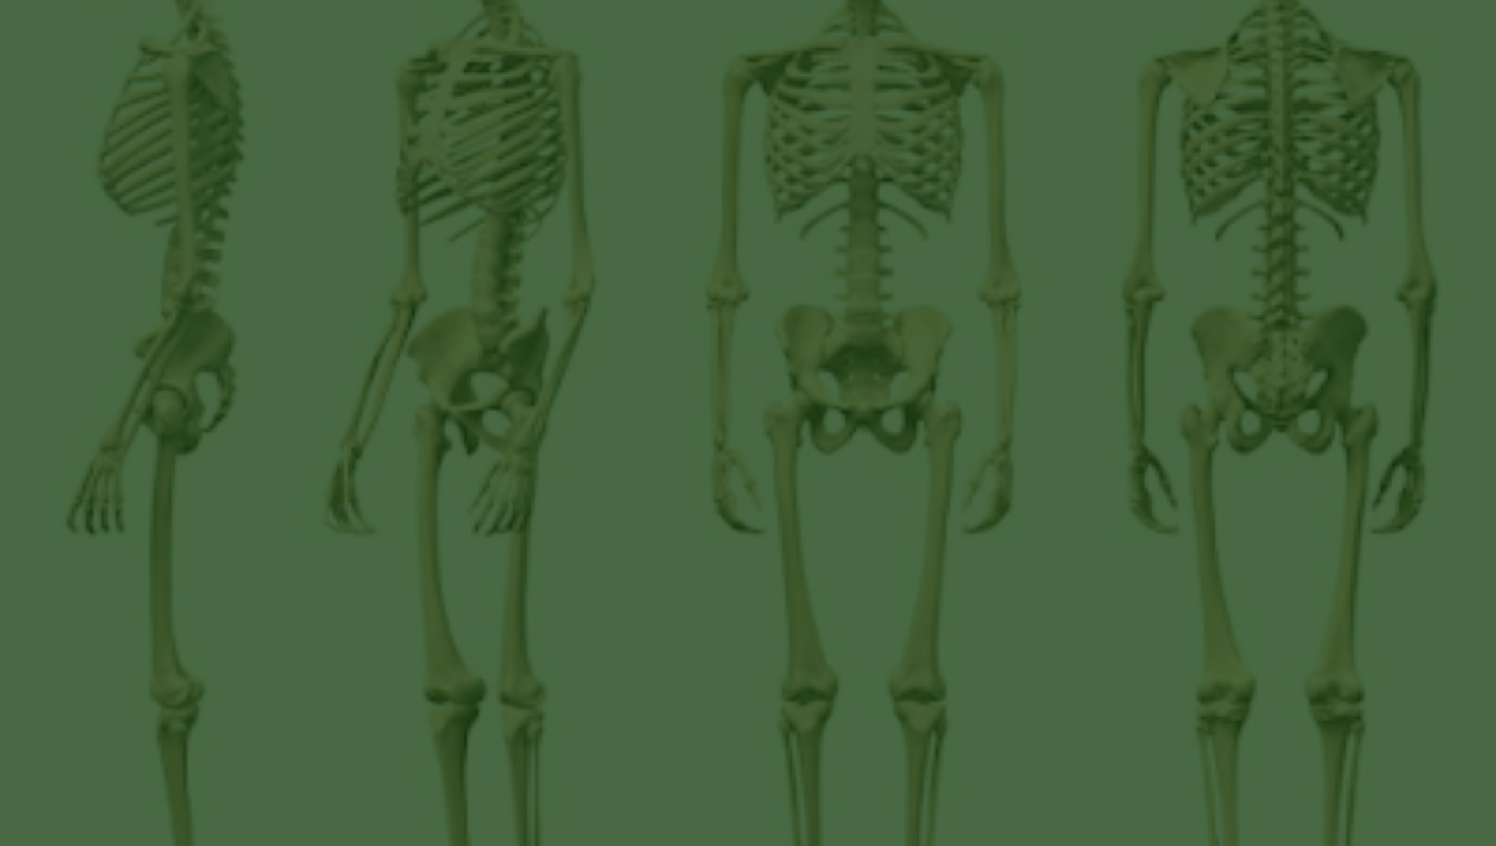
Por que Estudar o Sistema Esquelético e Tegumentar?
Compreensão do Funcionamento
Entender como esses sistemas trabalham juntos é fundamental para compreender o funcionamento do corpo humano.
Estrutura e Proteção
O sistema esquelético fornece suporte estrutural, enquanto o sistema tegumentar protege o corpo contra danos externos.

Slide 3
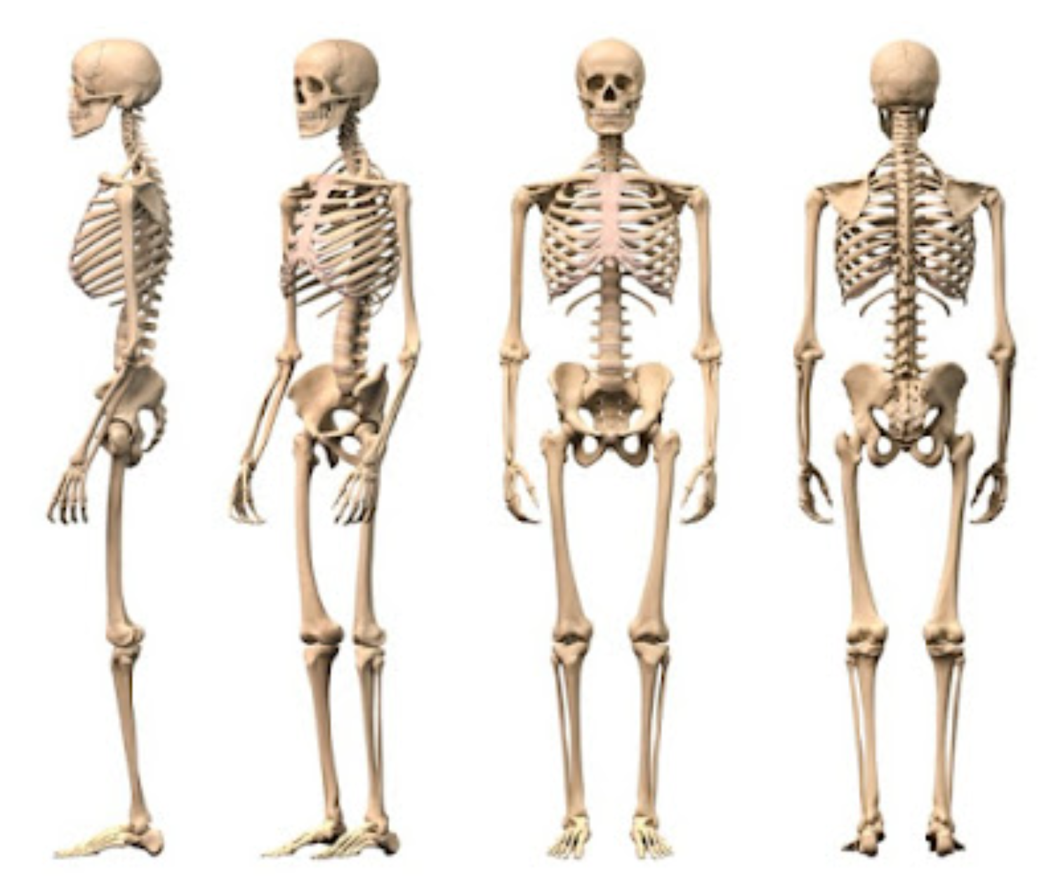

Slide 4
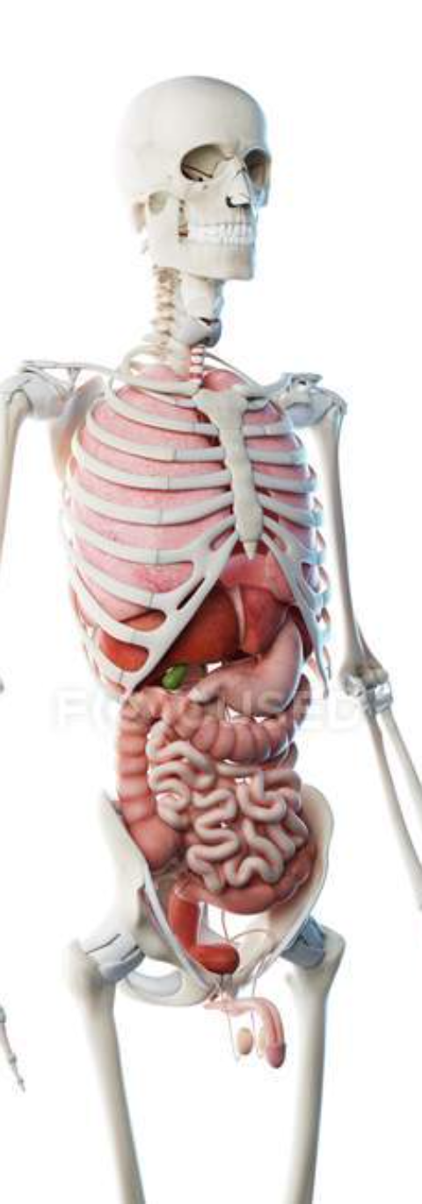
Funções do Sistema Esquelético
1
Suporte Estrutural
O sistema esquelético fornece a estrutura básica do corpo, mantendo os órgãos no lugar.
2
Proteção de Órgãos
Os ossos protegem órgãos vitais, como o coração e os pulmões, de possíveis danos.
3
Produção de Células Sanguíneas
Certas células do sistema esquelético são responsáveis pela produção de células sanguíneas, como os glóbulos vermelhos.

Slide 5
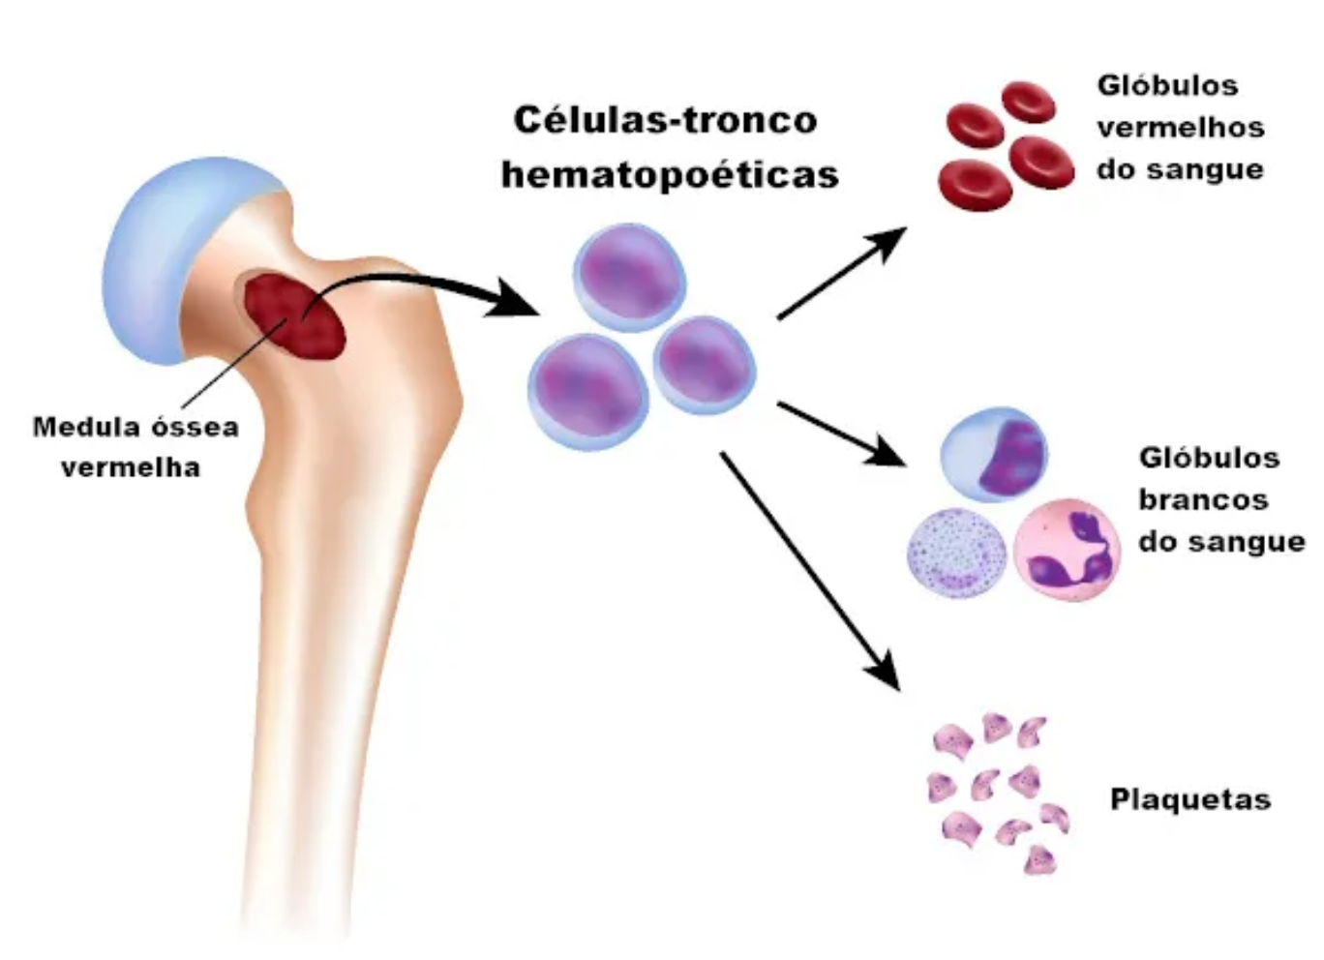

Slide 6
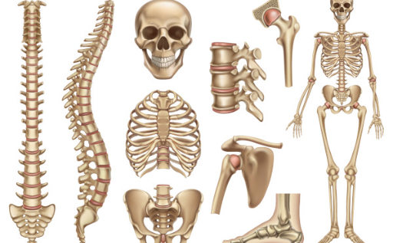
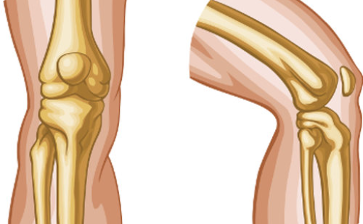
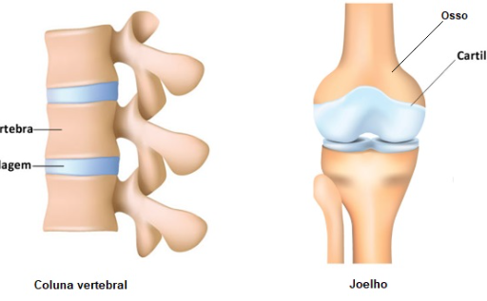
Anatomia do Sistema Esquelético
Ossos
Articulações
Cartilagens
O sistema esquelético consiste em ossos, que fornecem estrutura e sustentação.
As articulações permitem o movimento entre os ossos.
As cartilagens são tecidos flexíveis que ajudam a amortecer os ossos e facilitar o movimento.

Slide 7
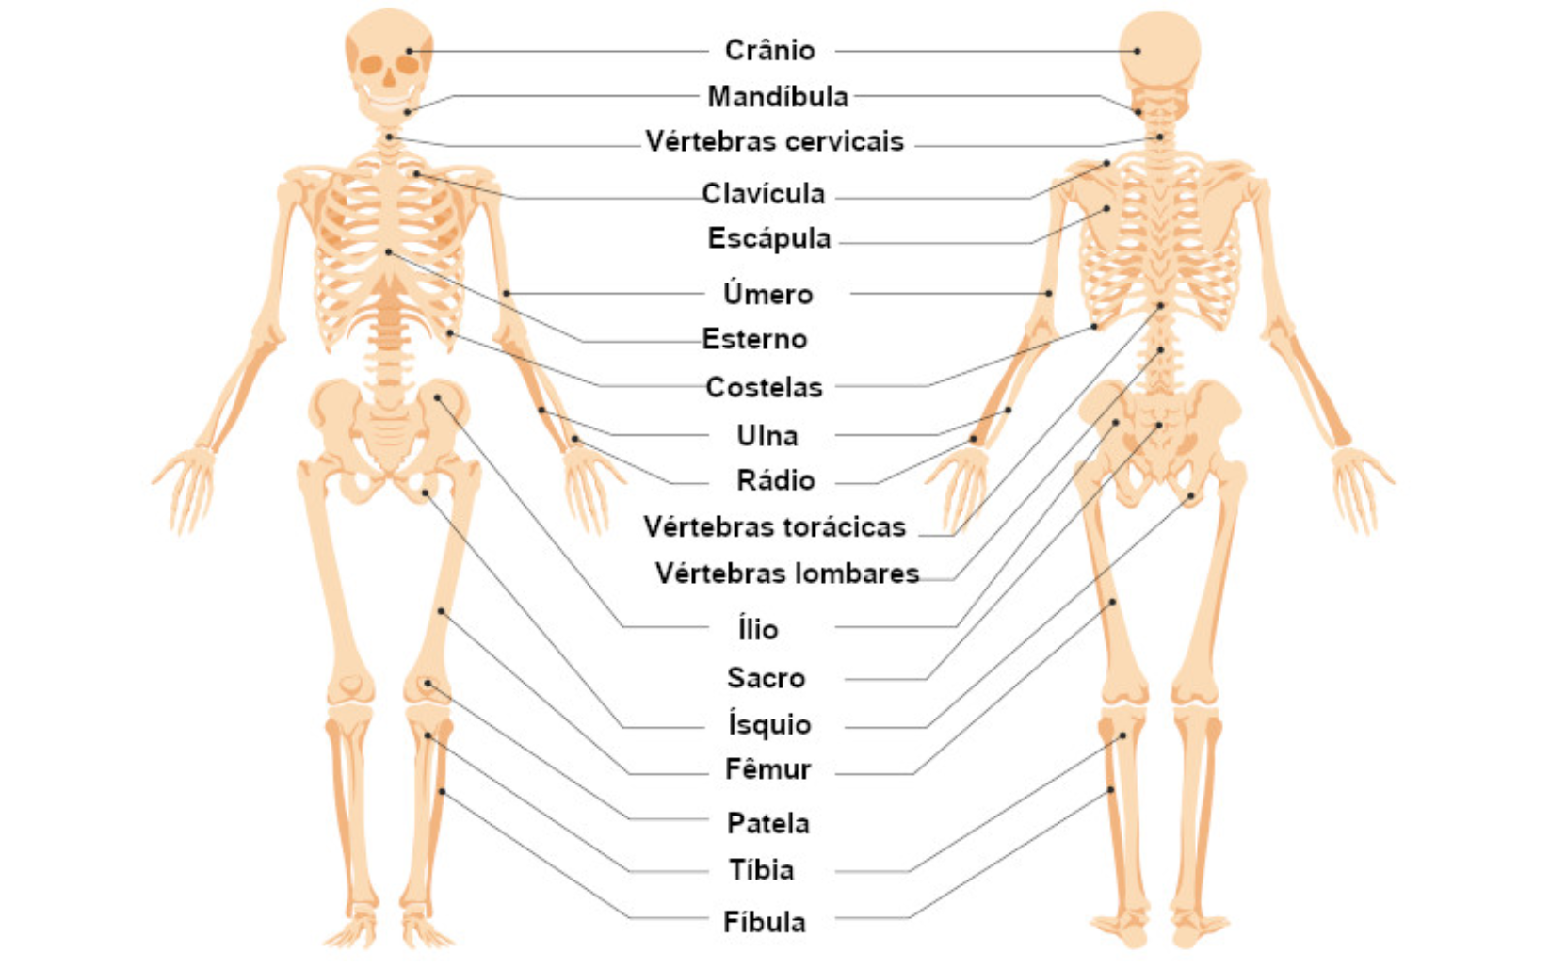

Slide 8
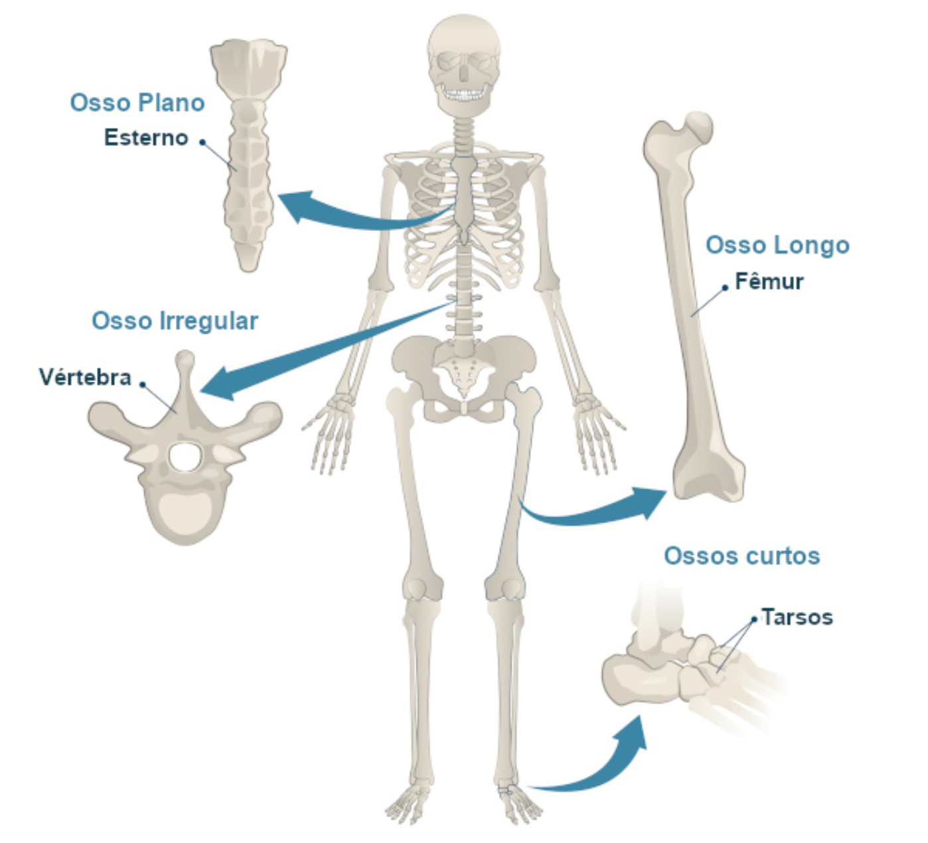

Slide 9
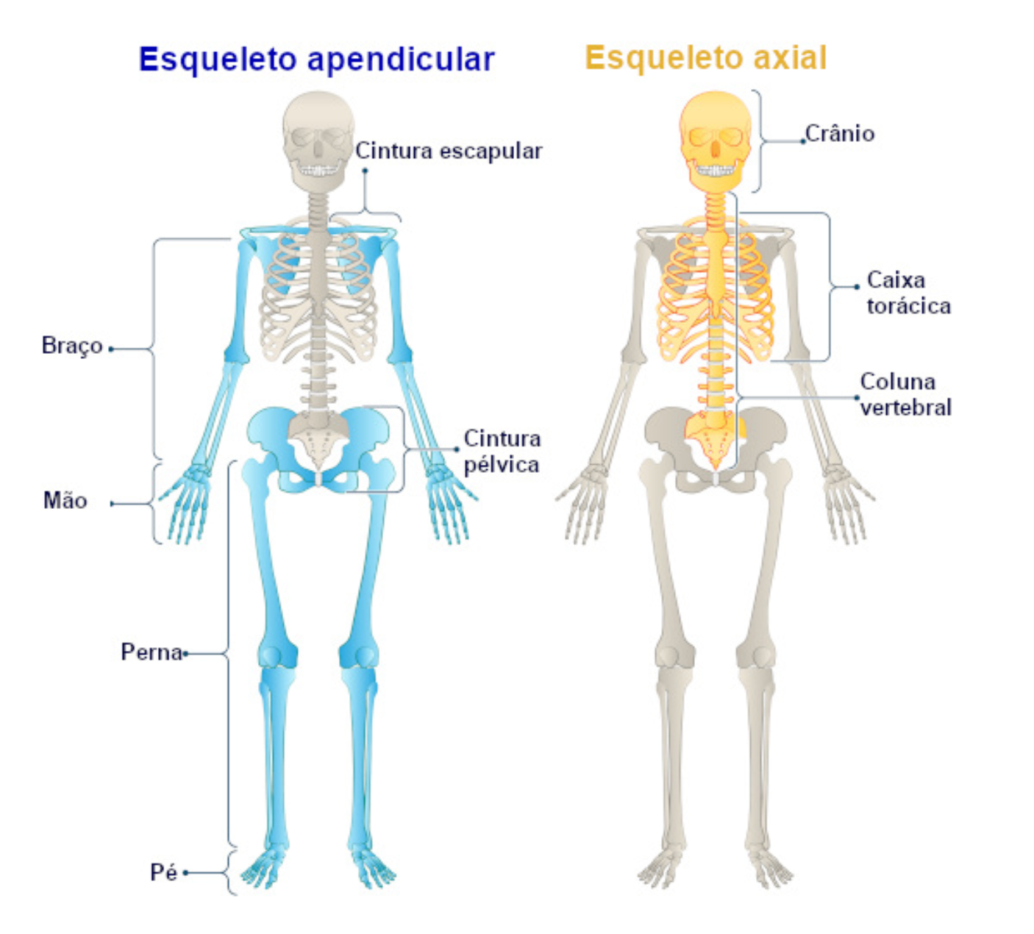

Slide 10

O que é o Sistema Tegumentar?
O sistema tegumentar é composto pela pele, pelos, unhas e glândulas. Ele desempenha um papel fundamental na proteção do corpo contra lesões, infecções e perda de água. Além disso, a pele também regula a temperatura corporal e ajuda na síntese de vitamina D.

Slide 11
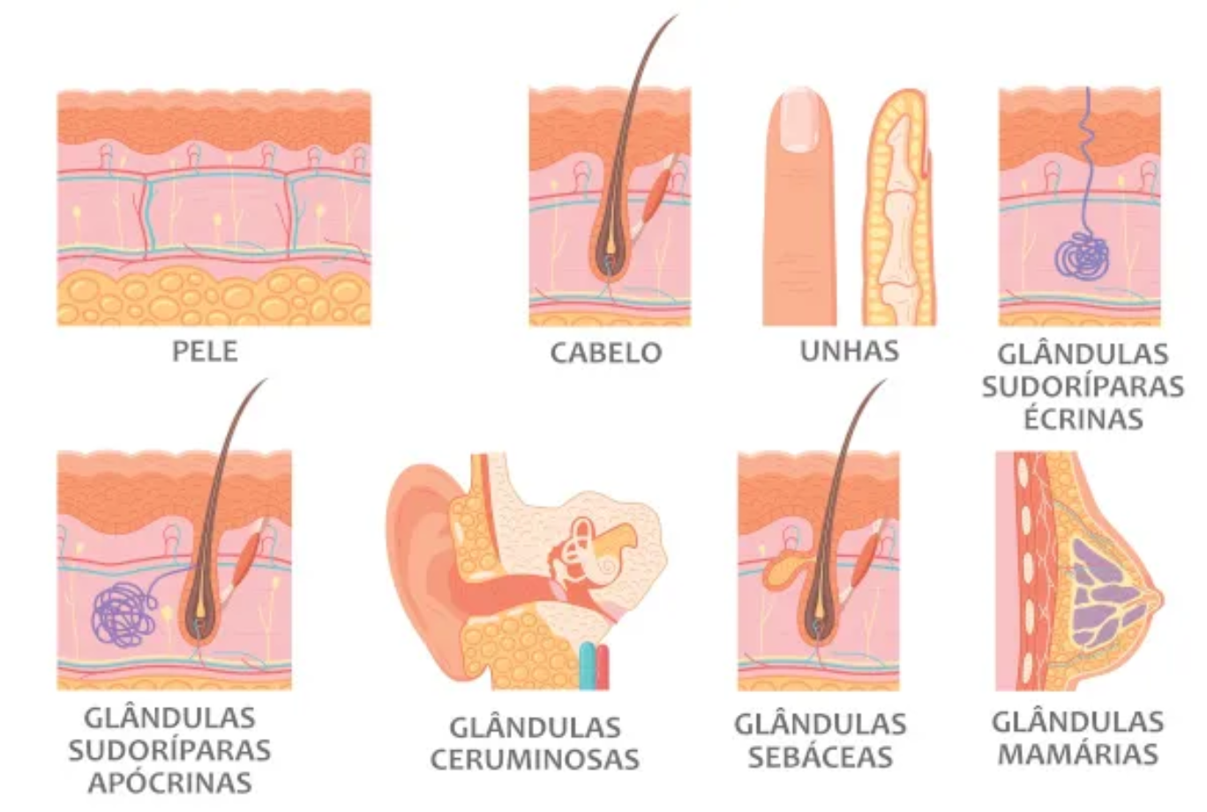

Slide 12
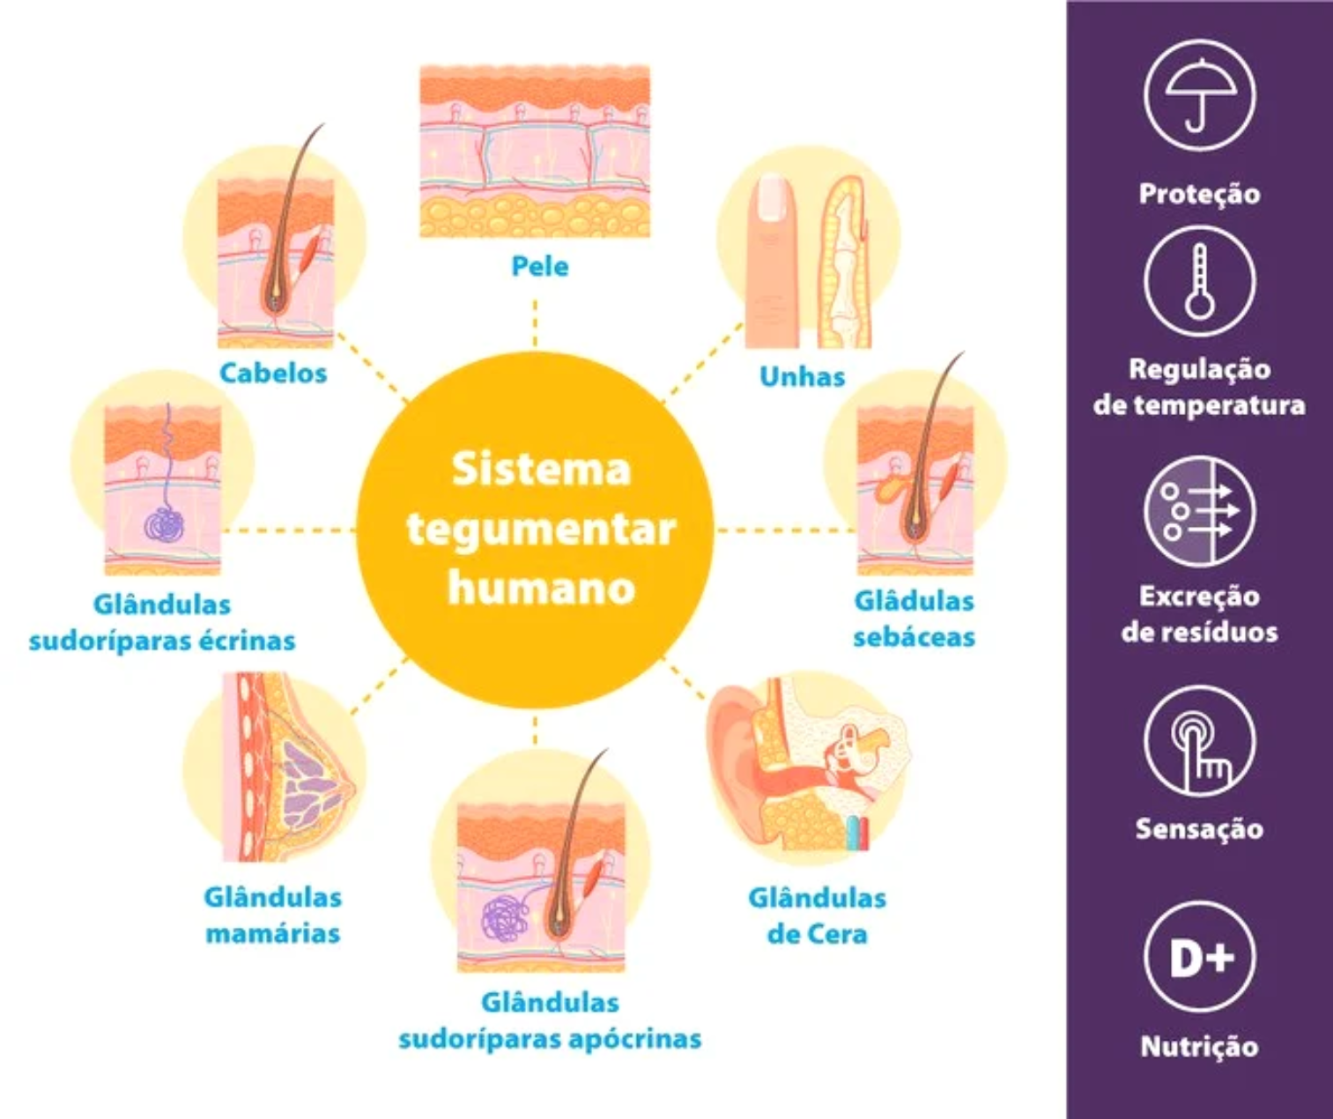

Slide 13
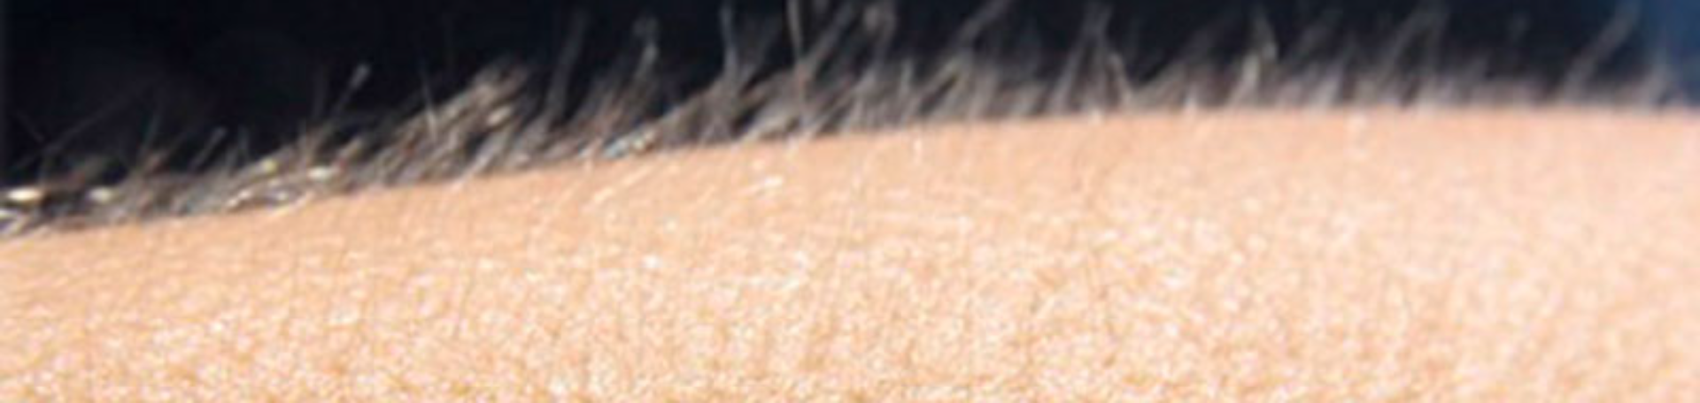
Funções do Sistema Tegumentar
1
Proteção contra Patógenos
2
Regulação da Temperatura
3
Sensação
A pele contém receptores sensoriais que nos permitem sentir o toque, a pressão e a temperatura.
O sistema tegumentar atua como uma barreira física para impedir a entrada de patógenos nocivos.
A pele ajuda a controlar a temperatura corporal, impedindo a perda excessiva de calor.

Slide 14
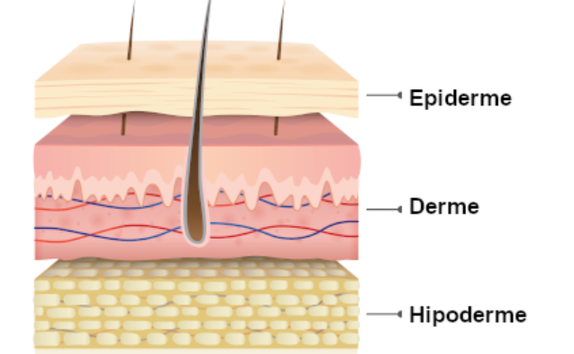
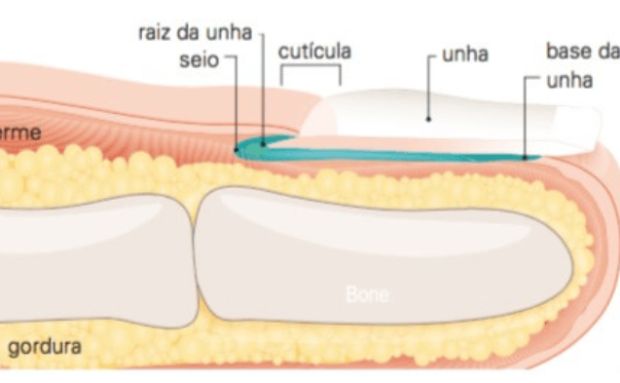
Anatomia do Sistema Tegumentar
Epiderme e Dermis
Unhas
A pele é composta por duas camadas principais: a epiderme, camada mais externa, e a derme, camada mais profunda.
As unhas são estruturas formadas por células especializadas da epiderme, que protegem as pontas dos dedos.

Slide 15
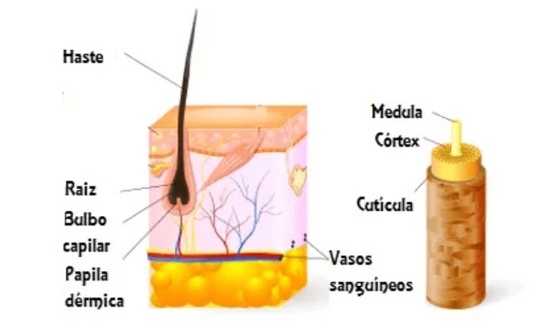
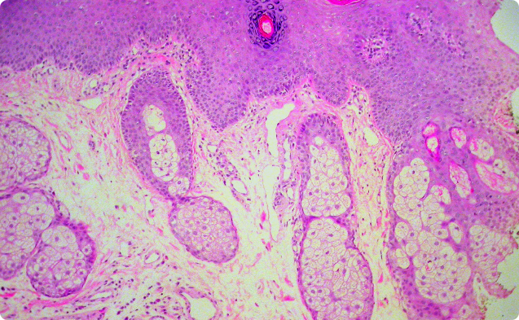
Anatomia do Sistema Tegumentar
Cabelos
Glândulas Sudoríparas
Os cabelos são estruturas filamentosas que crescem na derme e têm função estética e de proteção.
As glândulas sudoríparas produzem suor, ajudando a resfriar o corpo.

Slide 16
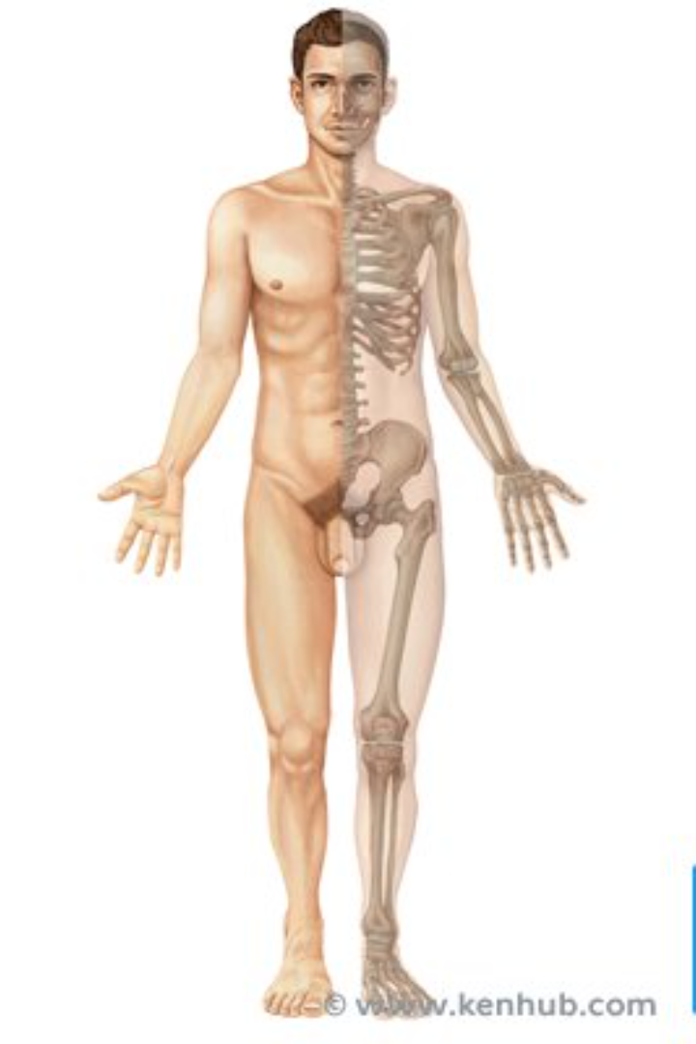
Relação entre os Sistemas
Sistema Tegumentar
Exemplos
A pele fornece uma camada de proteção extra para os ossos, ajudando a mantê-los saudáveis e intactos.
A pele e o sistema esquelético trabalham juntos para proteger o corpo.

Slide 17

Manutenção da Saúde Óssea e da Pele
1
Dieta Equilibrada
2
Exercícios
3
Cuidados com a Pele
Uma alimentação saudável e rica em nutrientes essenciais é crucial para a saúde dos ossos e da pele.
A prática regular de exercícios, como caminhada e musculação, fortalece os ossos e melhora a circulação sanguínea na pele.
Hidratação e proteção contra danos solares são importantes para manter a pele saudável e prevenir problemas.

Slide 18
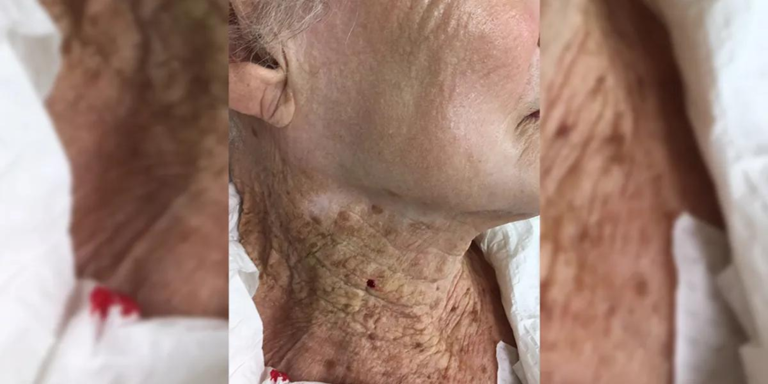
Importância do Uso de Protetor Solar - Sistema Tegumentar
Exemplo de uma mulher que usou protetor solar apenas no rosto por 40 anos.

Slide 19
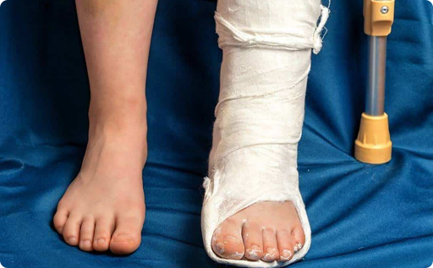
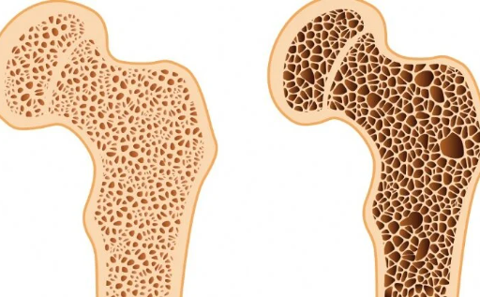
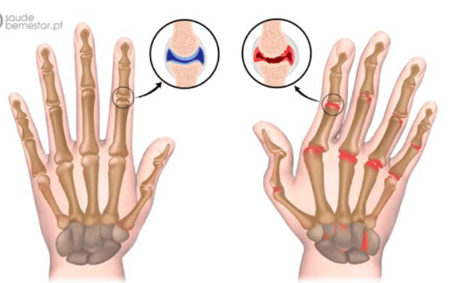
Distúrbios do Sistema Esquelético
Fraturas
Osteoporose
Artrite
Uma fratura é a quebra de um osso e pode ocorrer devido a uma queda ou impacto.
A osteoporose é uma condição em que os ossos se tornam frágeis e propensos a fraturas devido à perda de densidade óssea. Geralmente associados à idade e menopausa.
A artrite é uma doença que afeta as articulações, causando inflamação, dor e rigidez.

Slide 20

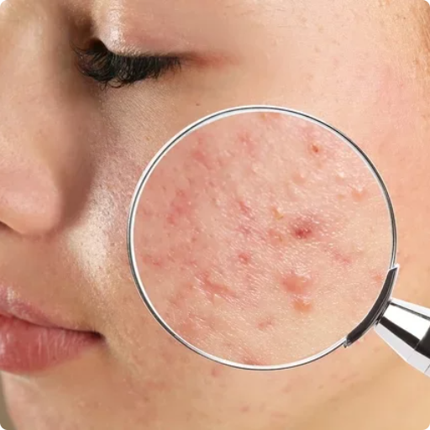
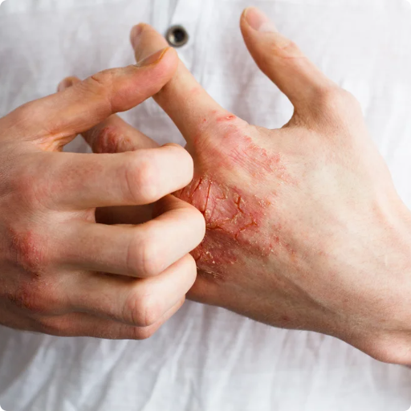
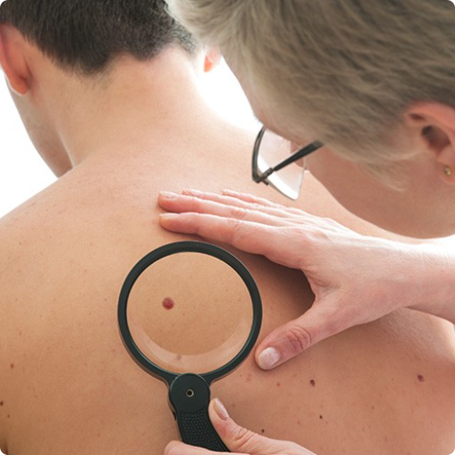
Distúrbios do Sistema Tegumentar
Acne
Eczema
Câncer de Pele
A acne é uma condição da pele caracterizada por espinhas e cravos, que geralmente ocorre durante a adolescência.
O eczema é uma condição de pele crônica que causa inflamação, coceira e irritação.
O câncer de pele é um tipo de câncer que se desenvolve nas células da pele devido à exposição excessiva aos raios UV do sol.

Slide 21

Atividade Prática - Estrutura Óssea e Cutânea
Vamos dividir a turma em grupos para realizar uma atividade prática! Cada grupo deve criar um cartaz ilustrando a estrutura do sistema esquelético e tegumentar.

Slide 22
Discussão em Grupo
Agora é a hora de compartilhar os cartazes criados pelos grupos! Cada grupo vai explicar as principais características de sua ilustração, estimulando a participação de todos.

Slide 23
Conclusão
Para encerrar, vamos recapitular os principais pontos abordados nesta aula. É fundamental entender a importância de manter os sistemas esquelético e tegumentar saudáveis para o bom funcionamento do corpo.

